Slide 1


Slovník spisovné češtiny pro školu a veřejnost
Pohodina Sofiia

Slide 2
Autorský kolektiv: PhDr. Josef Filipec, CSc. a doc. PhDr. František Daneš.
Místo a rok vydání: v Praze r.1978
Vydala Academia, nakladatelství ČSAV. Nakladatelství založila Československá akademie věd (ČSAV) v roce 1953. Současný název Academia používá od roku 1966.
1vydání
základní bibliografické údaje o slovníku

Slide 3
Podává komplexní lexikografický popis téměř 50 000 slov (přesně 45 366 heslových slov a 62 872 vyčleněných významů) současné češtiny.
800 stran.
Slovník je jednosvazkové výkladové dílo, zaměřené především na spisovnou češtinu pro školu a veřejnost.
Jednosvazkové zpracování: slovník nebyl vydáván po částech, ale jako celek.
Slovník je zaměřené především na spisovnou češtinu pro školu a veřejnost.
Primární cílovou skupinou jsou žáci a studenti a širší veřejnost, kteří potřebují praktickou příručku pro spisovný jazyk, jako normativní slovník pro běžné uživatele češtiny.
základní faktografické údaje

Slide 4
V předmluvě hlavní redaktor Josef Filipec uvádí, že jeden z důvodů značného zpoždění druhého vydání byl „strohý zákaz vedoucího české lingvistiky v r. 1983, motivovaný stranickými a osobními důvody.
Smíšené až rozporuplné uživatelské recenze na prodejních/inspekčních stránkách: někteří čtenáři chválí slovník jako užitečný pro školu a běžné použití, jiní upozorňují, že jim chybí mnohá hesla. To ukazuje, že slovník byl vnímaný spíše jako praktické (kompaktní) vydání, ne jako nejobsáhlejší odborné dílo.
Slovník kombinuje normativní informace i úžítí v mluvené češtině.
kontext, okolnosti sestavování a vzniku

Slide 5
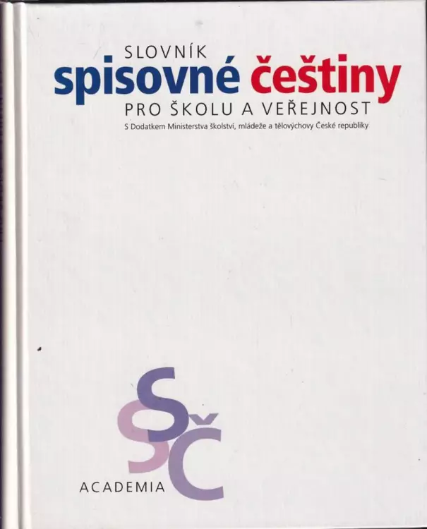
2. vydání (1994) zachovává základní koncepci 1. vydání, ale aktualizuje slovní zásobu, významy a pravopis podle nového vydání českého pravopisu.
Nabyla společenské hodnoty nová klíčová pojmenování, často v protikladu k pojmenováním dřívějším, jako demokracie, svoboda proti diktatuře proletariátu.
Neologizmy, přejatá slova a spojení (sumit, desident, sponzor, skinhead).
656 stran, 50 000 hesel
porovnání dvou vydání slovníku

Slide 6

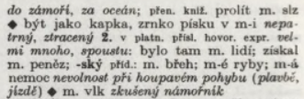
Uvádějí se typické spojení a frazémy, který pomáhají porozumět kontextu užití.
Slovník uvádí, jak prakticky používat slovo.
Rozlišuje přenesené a expresivní významy.
Na konci hesla jsou uvedeny odvozené tvary, složeniny a idiomy.
heslo MOŘE

Slide 7
Při práci s Slovníkem spisovné češtiny jsem zjistila, že je to velmi přehledná a informativní jazyková pomůcka.
Výhodou je to, že u každého hesla je uvedeno rod i označení, jestli je slovo hovorové nebo zastaralé.
Příklady použití ve větě.
vlastní zkušenosti z práce se slovníkem

